Slide 1
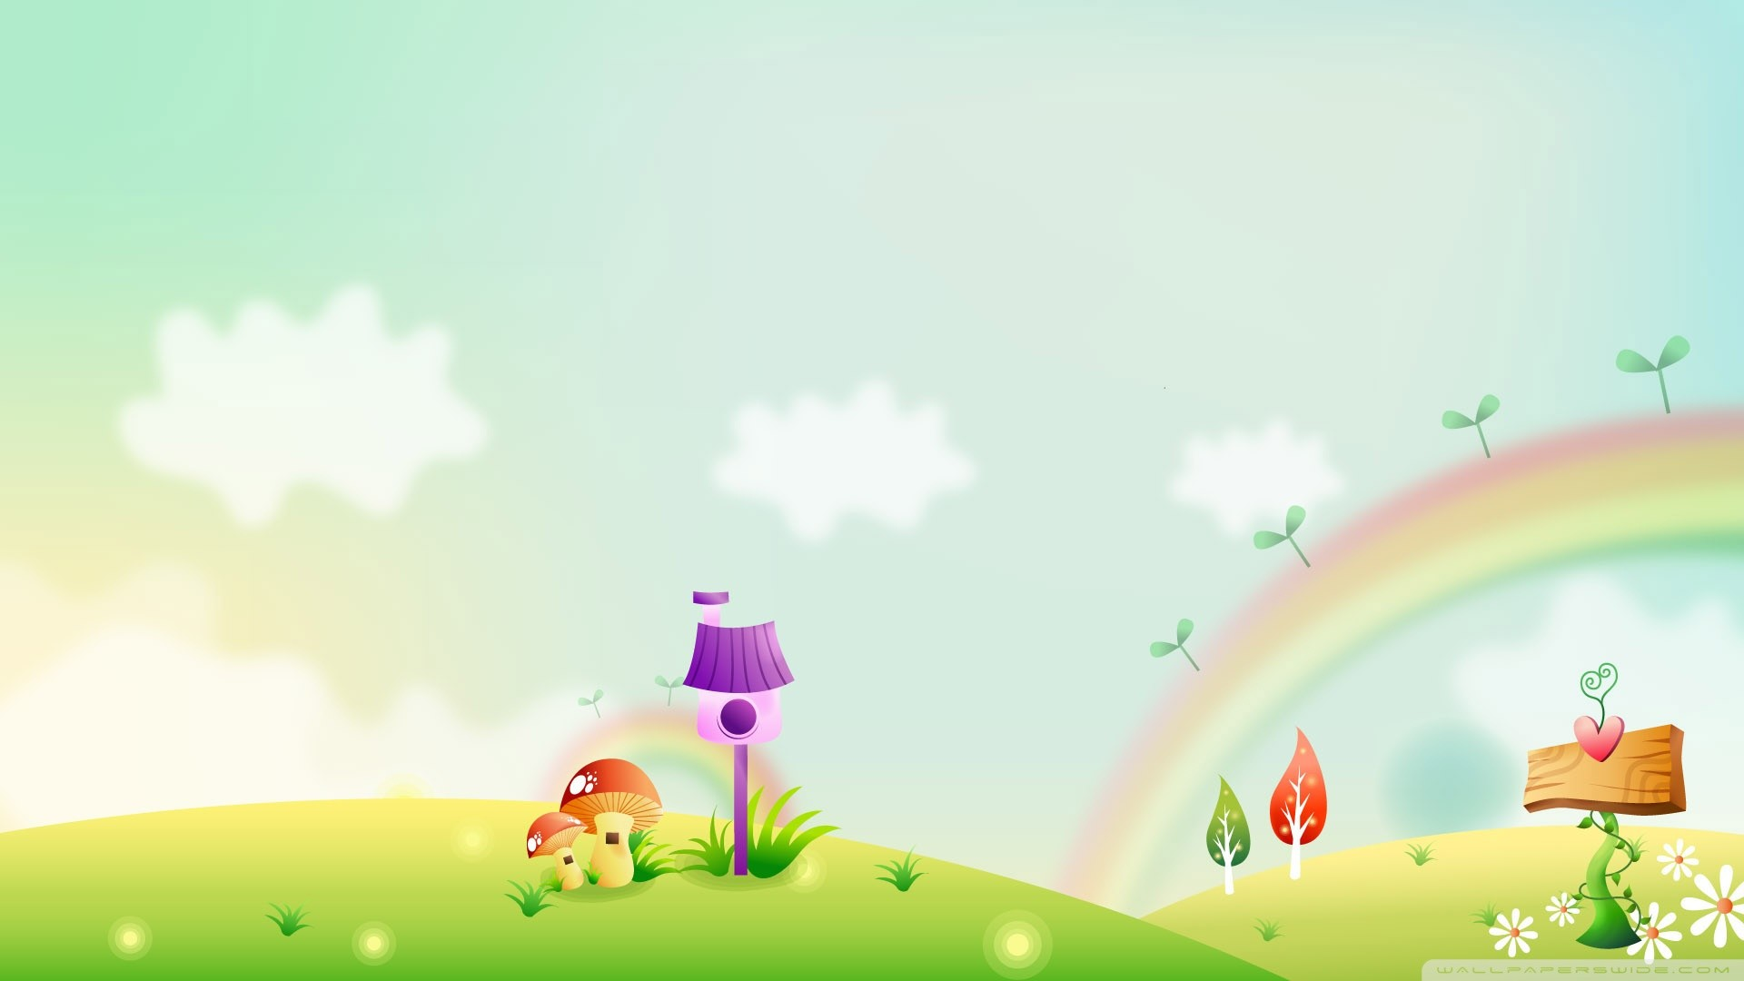
Программа дополнительного образования
«Ритмическая мозаика»
Муниципальное автономное дошкольное образовательное учреждение «Детский сад № 297 комбинированного вида с татарским языком воспитания и обучения»
Ново-Савиновского района г.Казани
Казань, 2020 год

Slide 2
Разработчик: | Педагог дополнительного образования Ибрагимова Гульнара Наилевна
Направленность программы | Художественно-эстетическая
Сроки реализации Программы | 2 года
Возраст детей | 1 год обучения – 2-3 года 2 год обучения – 3-4 года

Slide 3
Цель: развитие ребенка, формирование средствами музыки и ритмических движений разнообразных умений, способностей, качеств личности.

Slide 4
Развитие музыкальности: развитие способности воспринимать музыку, то есть чувствовать ее на­строение и характер, понимать ее содержание; развитие специальных музыкальных способностей: музыкального слуха (мелодического, гармонического, тембрового), чувства ритма; развитие музыкального кругозора и познавательного интереса к искусству звуков; развитие музыкальной памяти.
ЗАДАЧИ:

Slide 5
Развитие двигательных качеств и умений: развитие ловкости, точности, координации движений; развитие гибкости и пластичности; воспитание выносливости, развитие силы; формирование правильной осанки, красивой походки; развитие умения ориентироваться в пространстве; обогащение двигательного опыта разнообразными видами движений.
ЗАДАЧИ:

Slide 6
Развитие и тренировка психических процессов: развитие эмоциональной сферы и умения выражать эмоции в мимике и пантомимике; тренировка подвижности (лабильности) нервных процессов; развитие восприятия, внимания, воли, памяти, мышления.
ЗАДАЧИ:

Slide 7
Развитие творческих способностей, потребности самовыражения в движении под музыку: развитие творческого воображения и фантазии; развитие способности к импровизации: в движении, в изобразительной деятельности, в слове.
ЗАДАЧИ:

Slide 8
Развитие нравственно-коммуникативных качеств личности: воспитание умения сопереживать другим людям и животным; воспитание умения вести себя в группе во время движения, формирова­ние чувства такта и культурных привычек в процессе
ЗАДАЧИ:

Slide 9
Дети младшего дошкольного возраста чрезвычайно непосредственны и эмоцио­нальны. Движение, особенно под музыку, доставляет им большую радость. Однако воз­растные особенности строения тела (короткие ноги и руки, большая голова, короткое туловище), протекания нервных процессов и их зрелости, сформированности сказываются на двигательных возможностях. Движения малышей еще недостаточно точные и координированные, плохо развито чувство равновесия, поэтому объем и разнообразие двигательных упражнений невелики, и все они носят, как правило, игровой характер
АКТУАЛЬНОСТЬ:

Slide 10
Важнейшим показателем уровня музыкально-ритми­ческого развития ребенка в этом возрасте является интерес к самому процессу дви­жения под музыку, выразительность движений и умение передавать в пластике ха­рактер музыки, игровой образ. При недостаточной координации, ловкости и точности движений (что в этом возрасте встречается довольно часто) выразительность плас­тики детей выявляет творческую одаренность, музыкальность.
Предполагаемые результаты освоения Программы:

